Slide 1
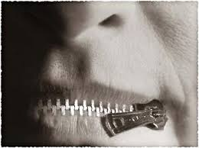
LOS LABIOS MENTIROSOS SON ABOMINACIÓN A JEHOVÁ
TEXTO: PROV.12.22.

Slide 2
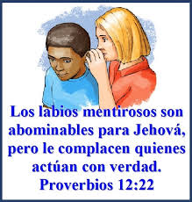

Slide 3

Proverbios 12:22 dice que «los labios mentirosos son abominación a Dios». “La mentira” significa decir una falsedad deliberada o intencional.
¿Qué dice la Biblia sobre la mentira?
La lengua mentirosa no es algo que sólo Dios odia, es también algo que es una abominación a Dios.
Proverbios 6:16-19 dice: “Seis cosas aborrece Jehová, y aun siete le son abominables».

Slide 4

He aquí las siete cosas que aborrece Dios
«Los ojos altivos,
La lengua mentirosa,
Las manos que derraman sangre inocente,
El corazón que maquina pensamientos inicuos,
Los pies que corren presurosos al mal,
El testigo falso, que dice mentiras,
Y el que siembra discordia entre hermanos.»

Slide 5

¿Que constituye una mentira según la Biblia?
Todo lo que no es la verdad es una mentira en la Palabra de Dios.
Como creyentes, no debemos decir mentiras. Los cristianos no deben exagerar el discurso, que es una forma de mentir.

Slide 6
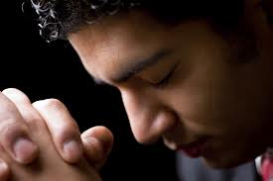
Otra forma de decir mentiras es lo que algunos llaman “mentiras inofensivas”, que dicen para no hacer daño a alguien, esto no cambia que sea una mentira.
A menudo, hay que orar y pedir por sabiduría, seleccionando cuidadosamente las palabras que el Espíritu Santo dicta a nosotros, pero no hay que mentir.

Slide 7

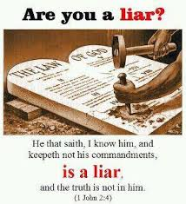
Hay muchas otras formas de mentir.
Por ejemplo. La hipocresía es una forma de mentir.
1 Juan 2:4 nos enseña que: El que dice: «Yo le conozco, y no guarda sus mandamientos es un mentiroso, y la verdad no está en él.»

Slide 8
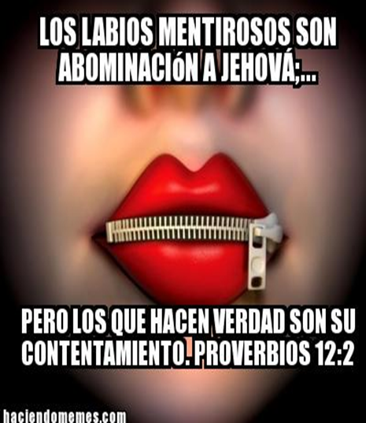
Otra forma de mentir es hacer promesas falsas que podíamos mantener, sino que simplemente no deseamos cumplir.
Números 23:19 dice: “Dios no es hombre para que mienta… ¿Acaso dice y no hace? ¿Acaso promete y no cumple?”
La implicación es que, cuando una persona hace una promesa que podría mantener, pero se niega a hacerlo, ha mentido. Dios no hace esto, pero la gente lo hace a menudo, incluso los que llevan su nombre.

Slide 9
Luego está la verdad a medias, en los que una persona dice cosas que son técnicamente correctas, pero deliberadamente deja de lado hechos importantes o cuenta la historia de tal manera que lleva a la gente para llegar a una conclusión falsa.

Slide 10
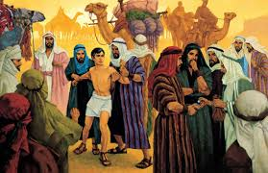
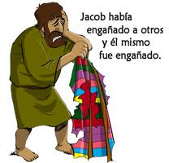
En el Antiguo Testamento, por ejemplo, los hermanos de José lo vendieron a ser un esclavo. Luego tomaron su abrigo, lo mojaron en la sangre de un animal, y lo llevan a su padre Jacob, y dijeron que habían encontrado el abrigo.
Jacob, por supuesto, llegó a la conclusión de que José había sido asesinado por un animal salvaje, que es exactamente lo que los hijos de Jacob querían que el creyera, aunque nunca llegaron y lo dijeron lea (Génesis 37:31-33). Sin embargo, habían engañado deliberadamente a su padre a creer una mentira.
En Jacob se cumplió aquella sentencia. «Lo que sembrares eso también cegarás» (Gál.6:7).

Slide 11


La mentira y el engaño no son conciliables con la justicia. Si una persona es honesta y confiable, ella no miente o engaña.
Ser honesto y confiable es una parte integral de ser justos.
Proverbios 13:5-6 dice: “El justo aborrece la palabra mentirosa; el malvado se hace odioso e infame. La justicia protege al perfecto de camino, pero la impiedad trastorna al pecador.”
Pero, el mismo hecho de que sea mentiroso, indica que no es justo.

Slide 12
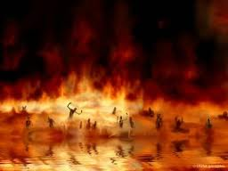
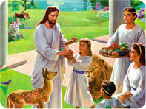
Adonde dice la Biblia que irán a parar los mentirosos
Apocalipsis 21:8 dice que “todos los mentirosos” tendrán su parte en el lago de fuego, que es la muerte segunda.
Como cristianos, nuestra conducta debe representar y manifestar el carácter de la Verdad de Dios. Y Nadie que no tenga el carácter de Dios morará con Él por la eternidad.

Slide 13

Mateo 5:37 dice: “Pero sea vuestro hablar: “Sí, sí” o “No, no”, porque lo que es más de esto, de mal procede.”
Efesios 4:15 nos dice que debemos “decir la verdad en el amor” y un poco más adelante en el versículo 25, leemos: “Por eso, desechando la mentira, hablad verdad cada uno con su prójimo… “

Slide 14
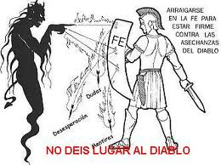
Así que si somos hijos de Dios, la verdad debe ser evidente en todo lo que hacemos. Debemos recordar que lo contrario de la verdad es la mentira y el diablo se llama “el padre de la mentira” Juan 8:44.
Cuando mentimos, nos estamos alineando con el diablo en vez de Dios.

Slide 15

Como creyentes debemos abstenernos de hablar mentiras y debemos pedir a Dios que nos de convicción a través del Espíritu Santo cuando lo hacemos, para que de inmediato arrepentirse. ¡Si amamos al Señor, y a nuestro prójimo, podemos ser victoriosos!
Si tu propósito al pertenecer a la iglesia es llegar al reino de los cielos y tener a una morada allí, recuerda: Apoc.21:27. Por tanto ¡Di la verdad siempre! Amen.
Y recuerda que Cristo viene pronto, prepárate y prepara a otros, esa es tu tarea.

